Slide 1
ÂM NHẠC LỚP 4
TIẾT 5
ÔN TẬP BÀI HÁT BẠN ƠI LẮNG NGHE
GIỚI THIỆU HÌNH NỐT TRẮNG
BÀI TẬP TIẾT TẤU

Slide 2
CÁC CON LẮNG NGHE THẬT KĨ NÉT NHẠC SAU
VÀ CHO CÔ BIẾT, NÉT NHẠC NÀY CÓ TRONG BÀI
HÁT NÀO? CON HÃY HÁT LẠI CÂU HÁT ĐÓ?

Slide 3
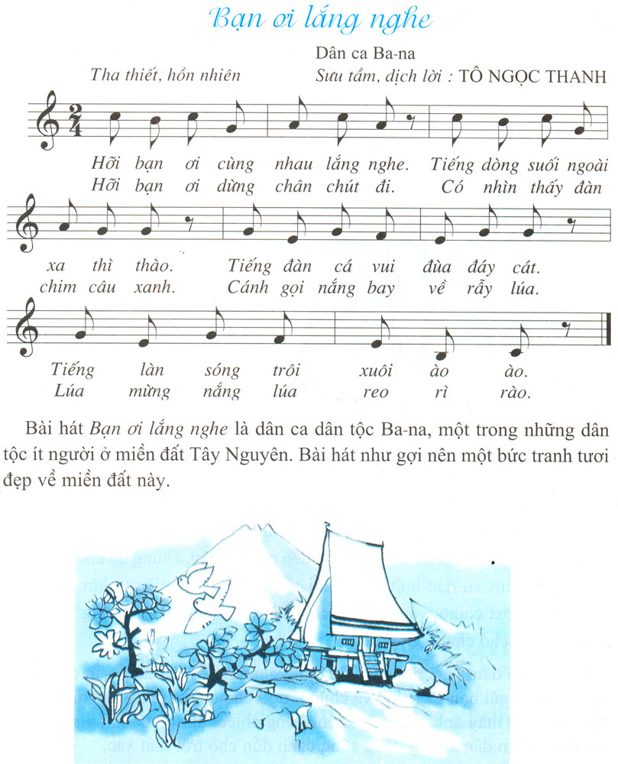

Slide 4
HÁT VÀ GÕ ĐỆM THEO HÌNH TIẾT TẤU
2
4

Slide 6
GIỚI THIỆU HÌNH NỐT TRẮNG
HÌNH NỐT TRẮNG

Slide 7
GIỚI THIỆU HÌNH NỐT TRẮNG
Đuôi nốt
Là một hình tròn
hoặc hình bầu dục rỗng.
Thân nốt

Slide 8
ĐỘ DÀI HÌNH NỐT TRẮNG
2 phách

Slide 9
BµI TËP TIÕT TÊU

